Slide 1
빅데이터 센터 2016110401 김동우
CNN 아키텍쳐

Slide 2
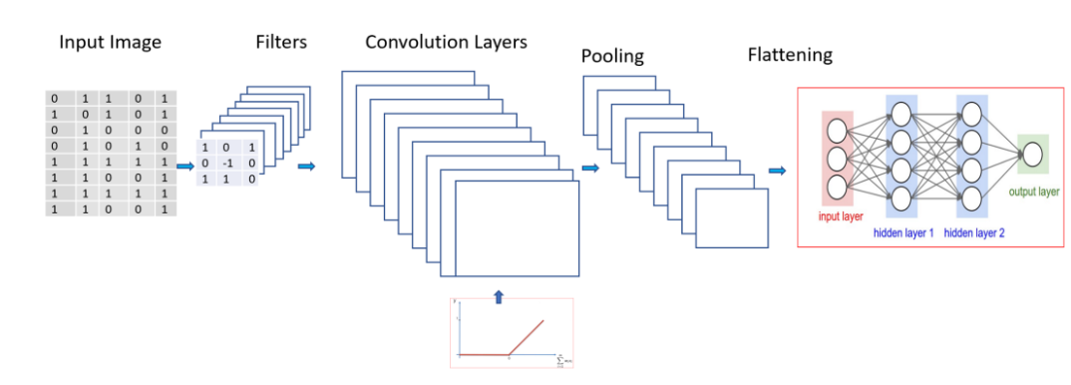
CNN

Slide 3
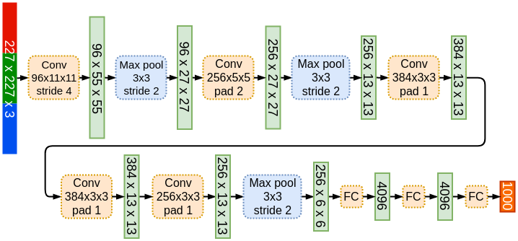
AlexNet
AlexNet
-이미지 인식작업을 위해 성공적으로 훈련된 최초의 CNN 아키텍쳐
특징
-활성화 함수로 정류형 선형 유닛(Relu)를 사용하여 경사 소실 문제 해결
-CNN에 드롭 아웃을 적용
-합성곱과 풀링 계층으로 구성된 블록과 최종 예측을 위한 밀집 계층을 결합한 CNN
-인위적으로 데이터 셋을 늘리기 위해 무작위 변화 사용(이미지 변환,좌우반전 등)

Slide 4
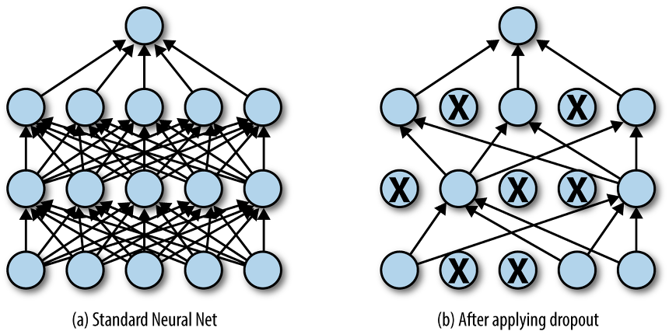
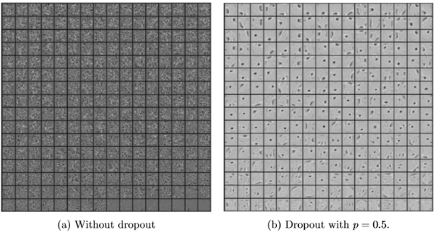
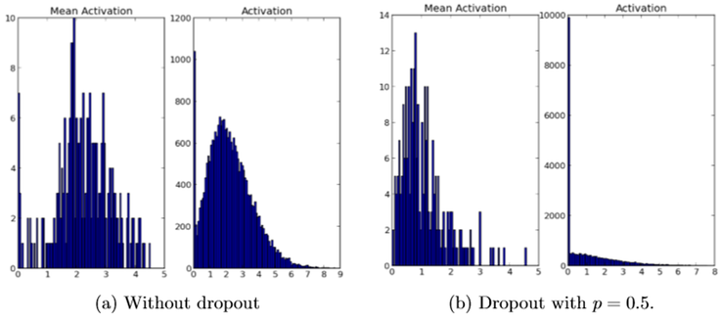
Drop out
Dropout
-딥러닝의 Overfitting(과적합) 예방 방법
-Dropout이란 뉴럴넷의 네트워크 일부를 생략하고 학습을 진행한다.
-딥러닝은 모델결합을 하면서 학습의 성능 을 개선한다. 하지만 이경우는 서로 다른 구조를 가졌을 때 효과가 크다.
-하지만 뉴럴넷을 많이 생성을 하면 서로 주위의 weght에 동조화 되는 현상이 발생

Slide 5
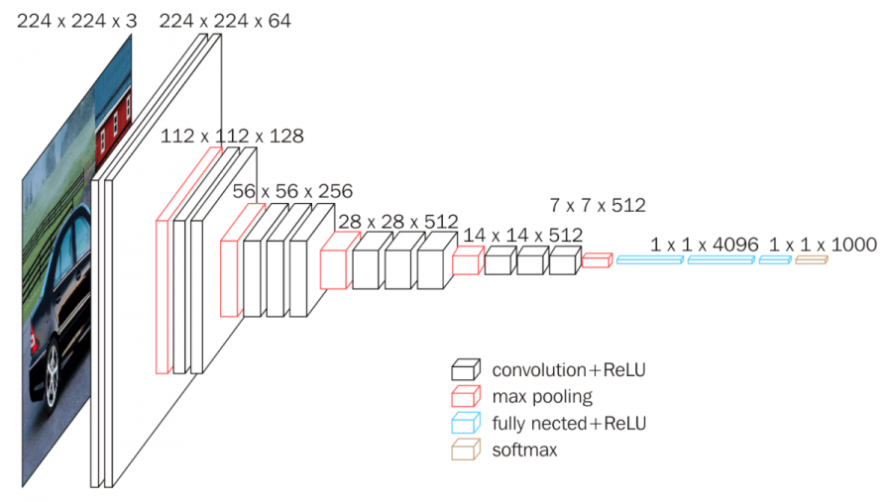
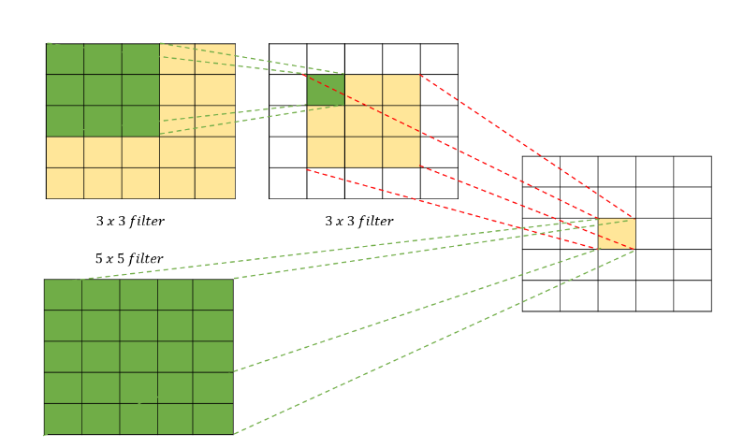
VGG
VGG
-AlexNet을 고도화 시킨 CNN의 아키텍쳐
-Very Deep Convolution Networks for Large- Scale Image Recognition이란 논문 제목으로 나온 것처럼 VGG의 핵심은 큰 Filter로 한번에 Filtering을 하는 것이 아니라 작은 Filter로 여 러 번 Filtering하는것이 핵심이다.
VGG의 특징
-매개변수 개수를 줄인다
-3*3 커널을 여러 번 사용하여 합성곱을 진행 을 한다. 그 이유는 커널사이즈가 크면 이미지 사이즈 축소가 급격히 이루어지고 파라미터 개수와 연산량이 많이 필요하기 때문이다.
-비선형성을 증가시킨다.
-> 여러 번 합성곱후 활성화함수(Relu)를 사용 하기에 레이어가 증가함에 따라 모델의 특 징 식별성이 증가한다

Slide 6
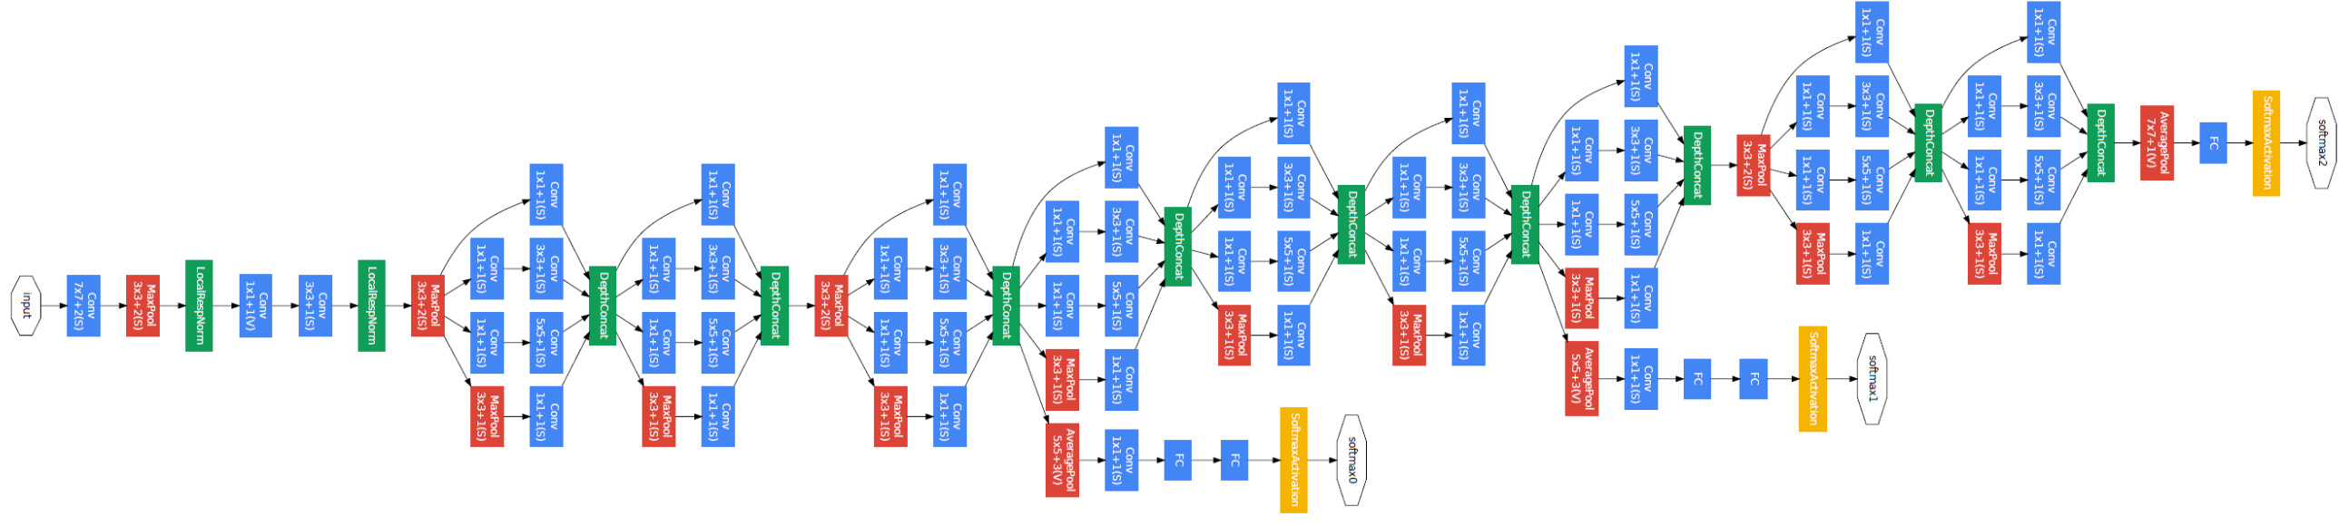
GoogLeNet
Googlenet
-Google에서 개발한 CNN의 새로운 아키텍쳐
-Alexnet과 VGG보다 몇십배나 빠른 속도로 학습하는것이 가장 큰 장점
-Inception 모듈을 최초로 사용한 방식 이 Inception 때문에 타의 추종을 불허하는 속도가 나옴

Slide 7
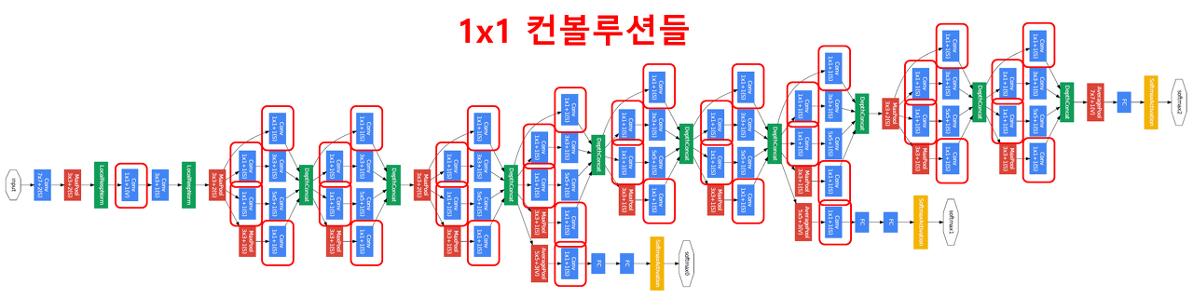
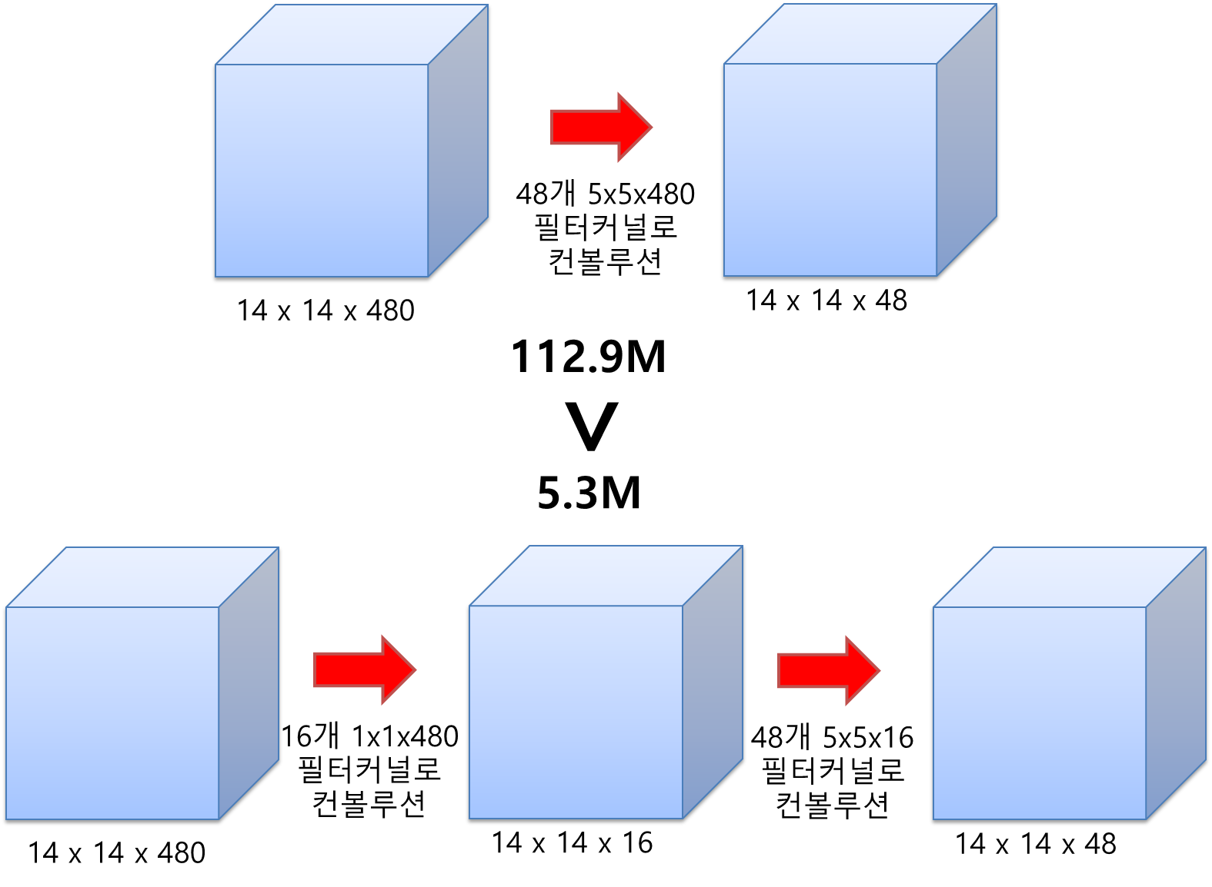
GoogLeNet
1*1 컨볼루션
-googlenet의 특징중 하나는 1*1 필 터링을 사용한다
-이는 Feacture map의 개수를 줄인다.
-줄어든 Feacture map 때문에 연산속 도가 상승한다.

Slide 8
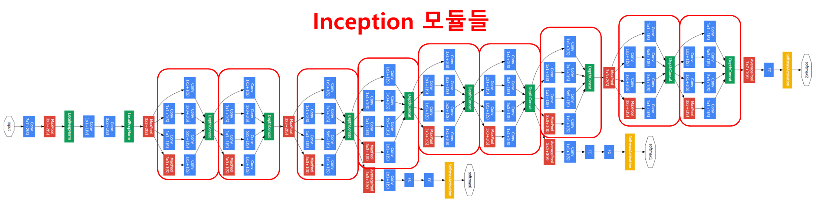
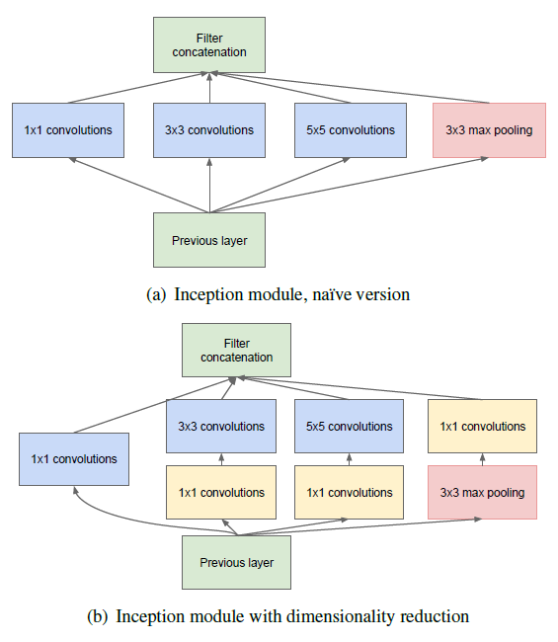
GoogLeNet
Inception
-googlenet에선 Inception에 1*1 필터 가 포함된 모델이다.
- Inception을 사용하여 사진의 세부 특징을 잡아낸다.
- Inception이란 여러가지 크기의 필 터들을 사용하여 필터링을 진행 이 Feacture map 들을 Pooling하여 다양 한 종류의 특성을 추출한다

Slide 9
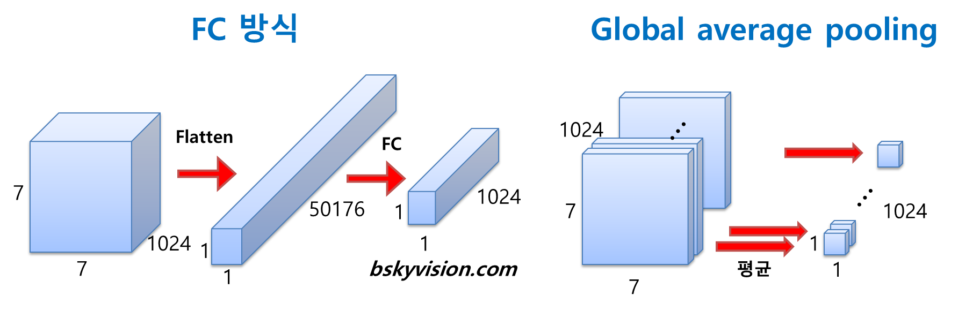
GoogLeNet
Gloval average pooling
-googlenet에선 완전연결계층(Dense) 대신 풀링 계층을 사용
-전 Feacture 맵들을 각각 평균을 낸다음 1차원 벡터로 변환을 시킨다.
-1차원으로 변경된 벡터로 이미지 분류를 위한 Softmax층을 연결한다.
-이 방식의 가장큰 특징은 가중치가 굳이 필요하지 않는다.
-어차피 어떤 크기의 Feacture라도 평균값으로 대체하기 때문에

Slide 10
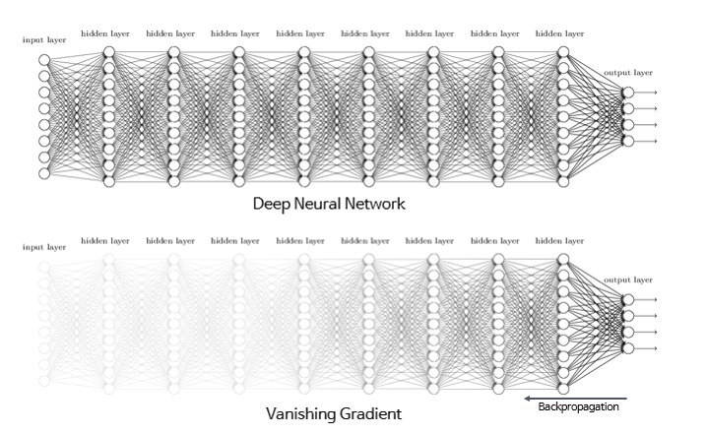
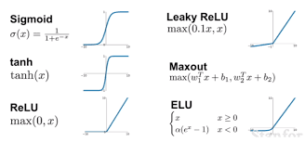
GoogLeNet
기울기 소실/기울기 폭발(Gradient Vanishing/ Gradient Exploding)
-깊은 인공신경망을 학습하다보면 역전파 과정에서 기울기가 점차적으로 작아지는 현상 -> 기울기소실
-반대로 기울기가 점차 커지더니 가중치들이 비정상적으로 큰 갑시 되면서 결국 발산 -> 기울기폭발

Slide 11
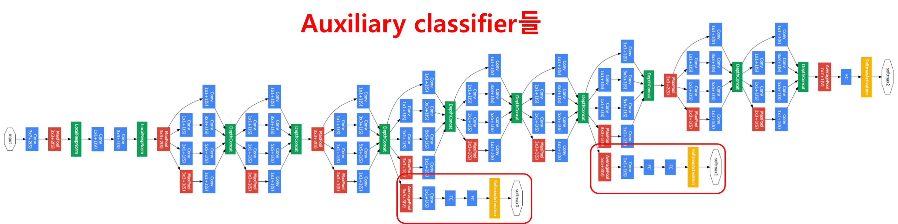
GoogLeNet
Auxiliary classifier
- googlenet도 딥러닝 모델이기에 네트워크의 깊이가 깊어질수로 Vanishing Gradient 문제가 발생
-그것을 방지하기 위해 Auxiliary classifier를
사용
-보통 맨마지막 네트워크에 softmax를 사용을 하여 데이터를 분류를 한다.
-하지만 Googlenet 은 중간중간에 softmax를 사용을 하여 학습 중간에도 Backpropagation를 사용함.
-이를 동해 grdient가 잘 전달되지 않는 문제를 해 결한다.
-여기서 사용된 Softmax 값은 결과 도출에 사용 하지 않고 제거하고 맨 마지막 softmax만 사용

Slide 12
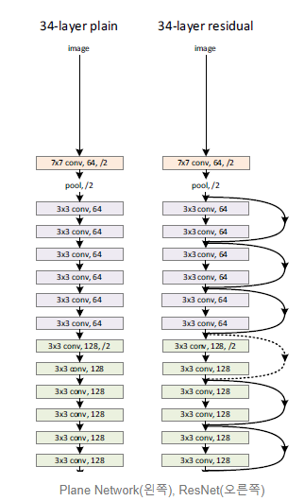
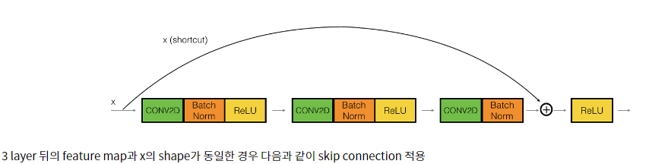
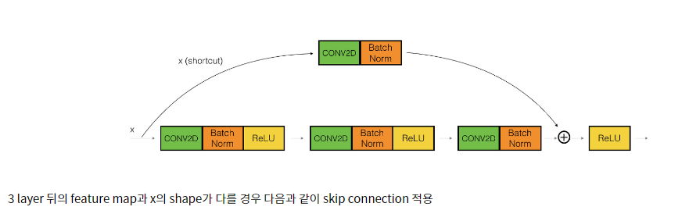
Resnet
Resnet
-기본적인 CNN 모델들은 합성곱을 이용한 행렬들의 곱샘이다.
-Resnet은 여타 CNN 모델들과 달리 항등매핑

